Slide 1
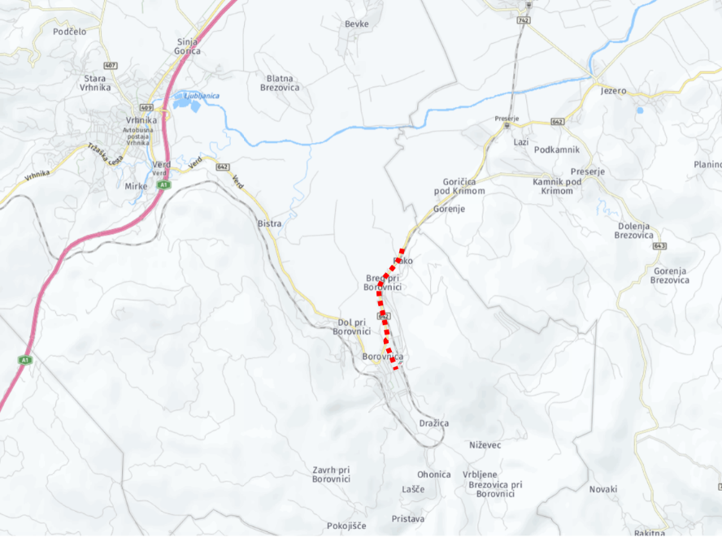

UREDITEV KOLESARSKE POVEZAVE VZDOLŽ
REGIONALNE CESTE R3-642/1146 (Vrhnika – Podpeč)
Z REKONSTRUKCIJO CESTE
Vodja projekta: Jernej Kobe, univ.dipl.inž.grad.
Sodelavec: Pavel Mlaker, univ.dipl.inž.grad.

Slide 2
PROJEKT KOLESARSKE POVEZAVE
2016 načrtovanje pločnika na odseku Borovnica – Breg
2018 prijava Občine Borovnica na razpis za Evropska sredstva v sklopu trajnostnega razvoja (DRR – spodbujanje multimodalne urbane mobilnosti)
622.050,00 EUR razpoložljivih nepovratnih sredstev za ureditev kolesarske povezave „Borovnica – Pako“
Skrajni rok za oddajo popolne vloge za nepovratna sredstva - september 2020!!
popolna vloga za neposredno potrditev operacije (usklajena z MZI)
izdelana in recenzirana projektna dokumentacija
soglasja in dovoljenja
odkup zemljišč (zagotovljena pravica graditi na vseh zemljiščih po katerih poteka kolesarska povezava)

Slide 3
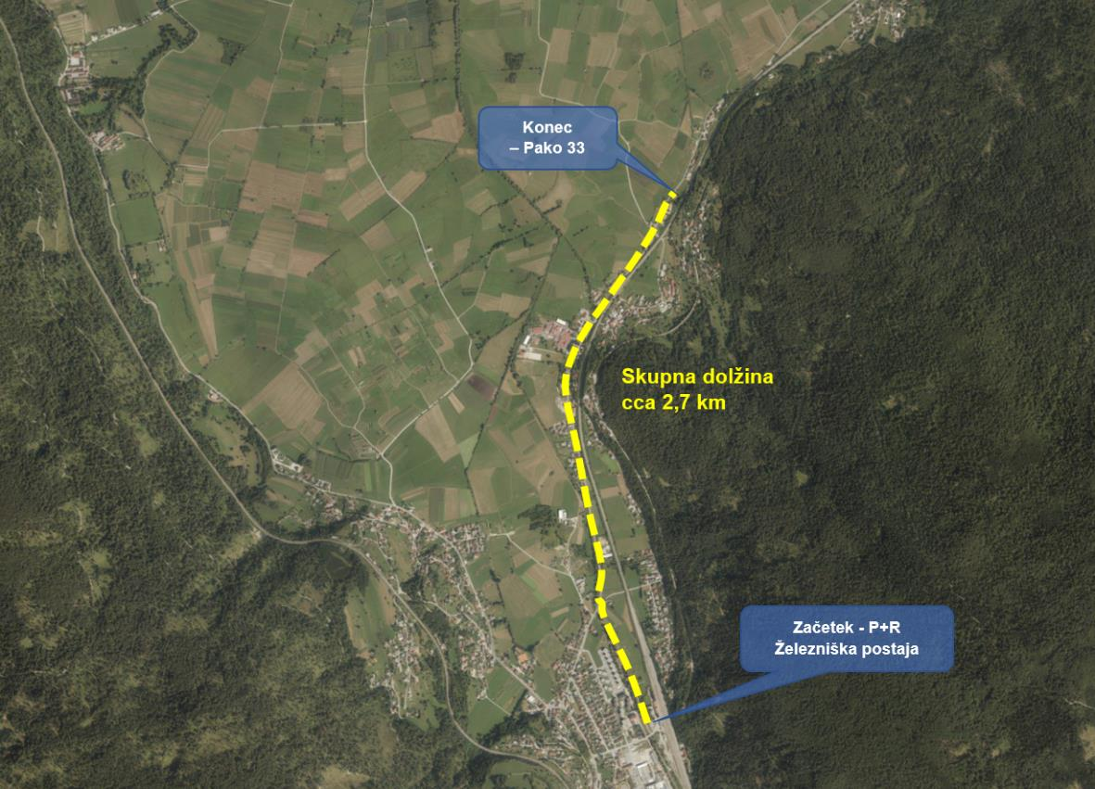
PROJEKT KOLESARSKE POVEZAVE - OBSEG
Ureditev kolesarskih površin na odseku med P+R Železniška postaja, h.š. Pako 33 – dolžina odseka cca 2,7 km
Rekonstrukcija regionalne ceste z ureditvijo površin za kolesarje in pešce ter odvodnjavanja - dolžina odseka cca 2,0 km
Ureditev enostranskega pločnika v naselju Breg pri Borovnici (območje Fenolita)
Ureditev avtobusnih postajališč v naseljih Breg in Pako
Ureditev cestne razsvetljave na odseku regionalne ceste
Zamenjava vodovoda (ločen projekt)
PRAVNE PODLAGE
Zakon o cestah (Ur. l. RS št. 109/2010).
Pravilnik o projektiranju cest (Ur.l. RS št. 91/2005 z dopolnitvami).
Pravilnik o cestnih priključkih na javne ceste (Ur.l. RS št. 86/2009 z dopolnitvami).
Pravilnik o prometni signalizaciji in prometni opremi na cestah (Ur.l. RS št. 99/2015 in 46/2017).
Pravilnik o kolesarskih površinah (Ur.l. RS št. 36/2018).

Slide 4
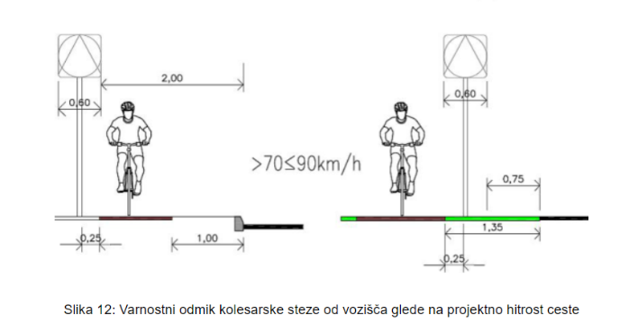
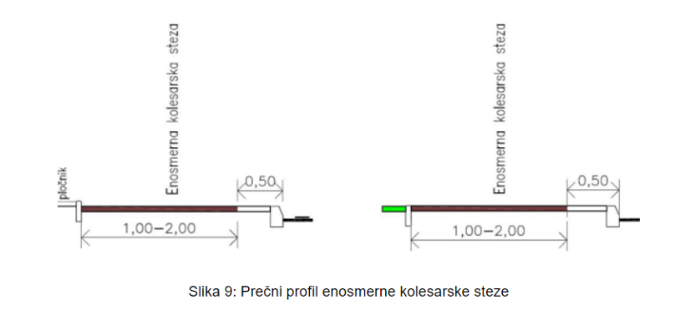
Kolesarska steza
Izven naselja
V naselju

Slide 5
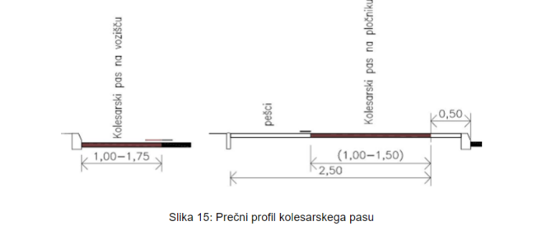
Kolesarski pas
V naselju in izven naselja

Slide 6
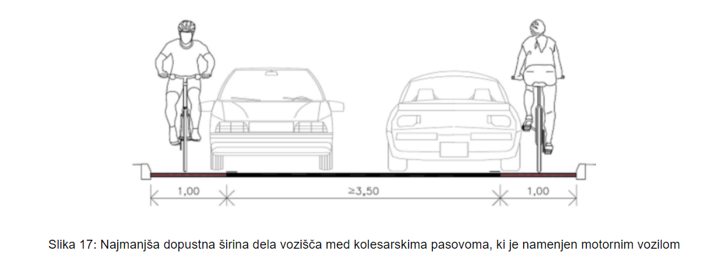
Kolesarski pas - obojestranski
V naselju

Slide 7
OBMOČJE OBDELAVE

Slide 8
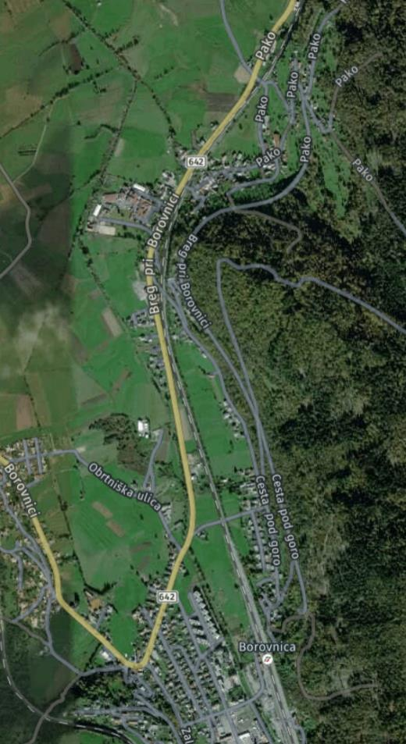
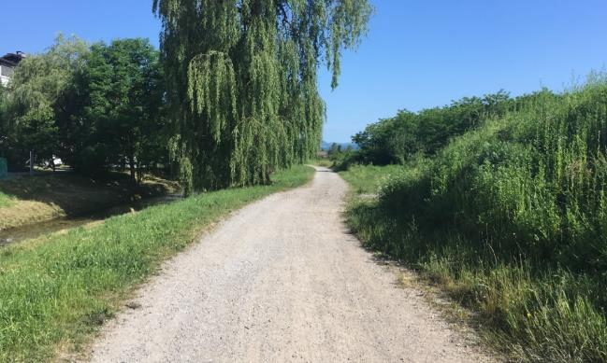
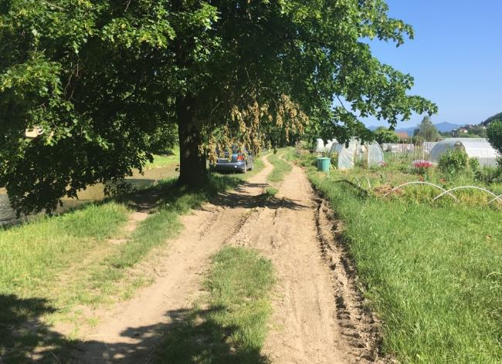
POLJSKA POT OB BOROVNIŠČICI
Kolesarska povezava po obstoječi poljski poti na desnem bregu Borovniščice (utrditev in protiprašna zaščita)
Dolžina cca 620m

Slide 9
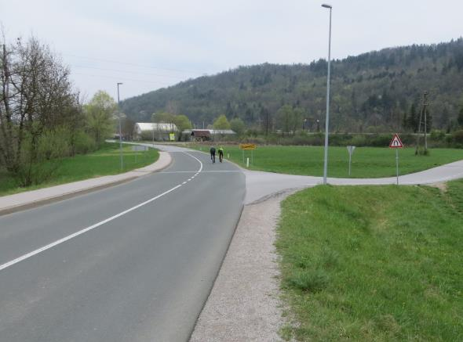
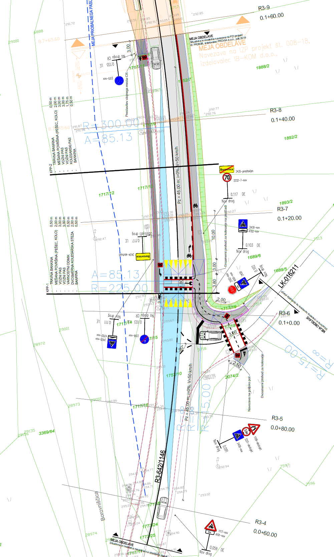
PREHOD ZA KOLESARJE PREKO R3
Prehod za kolesarje preko regionalne ceste na območju Ulice bratov Debevc

Slide 10
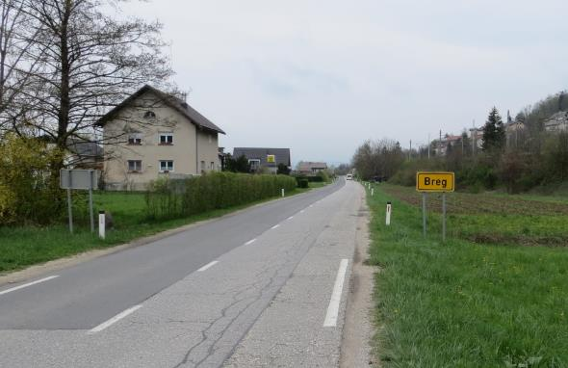
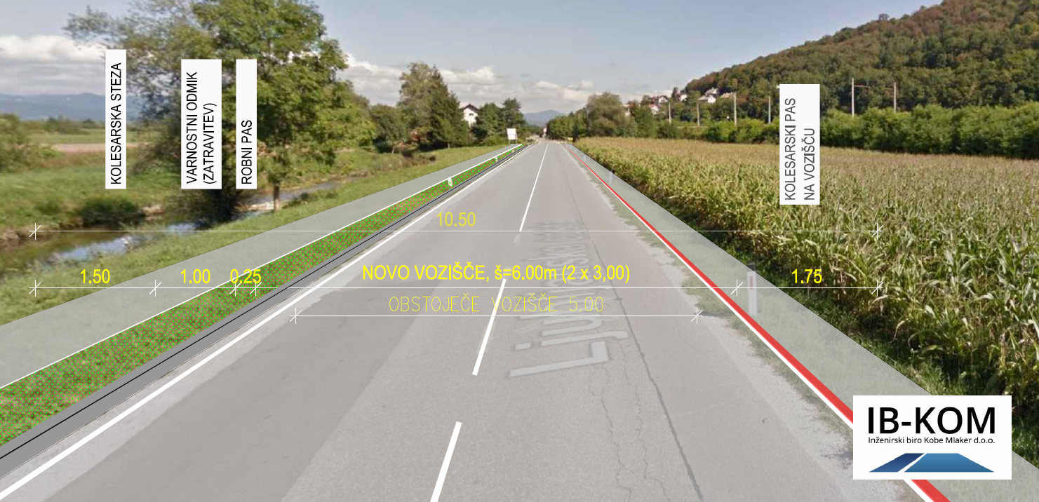
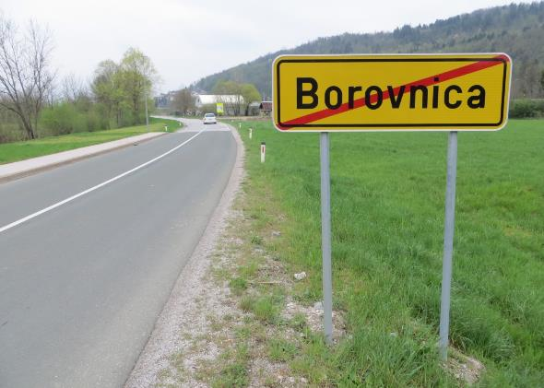
BOROVNICA – BREG (izven naselja)
Potrjeno s strani MZI
Kolesarska steza/pas izven naselja
Dolžina cca 500,0 m

Slide 11
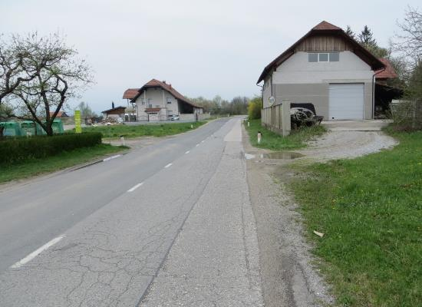
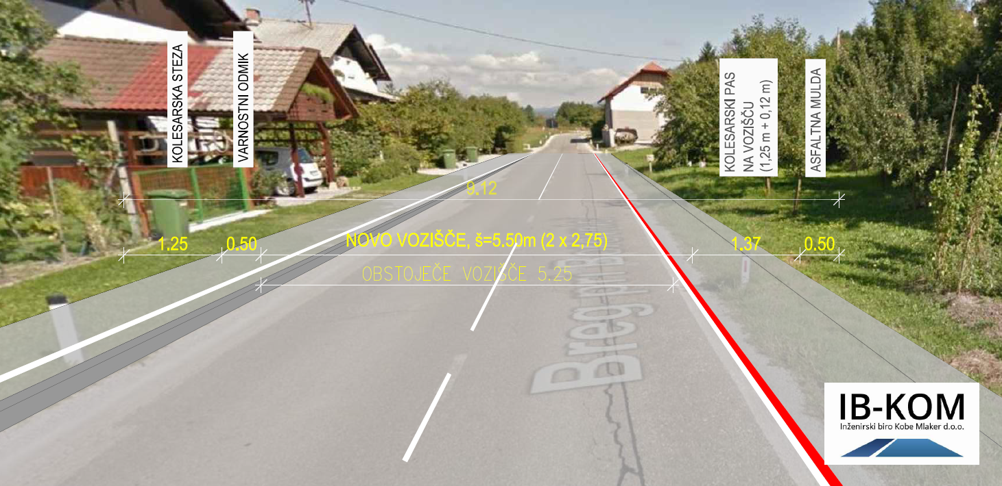
BREG (v naselju)
Potrjeno s strani MZI
Breg 61
Kolesarska steza/pas v naselju
Dolžina cca 350,0 m
- manjši posegi na zasebna zemljišča (umestitev pločnika in površin za kolesarje na levi strani, bi predstavljala večji poseg; min 2,50 m = 1,50 m + 1,00 m)
- strošek kolesarske steze krije Evropski sklad

Slide 12
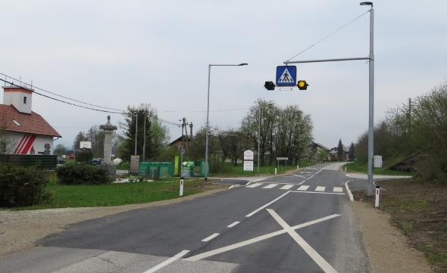
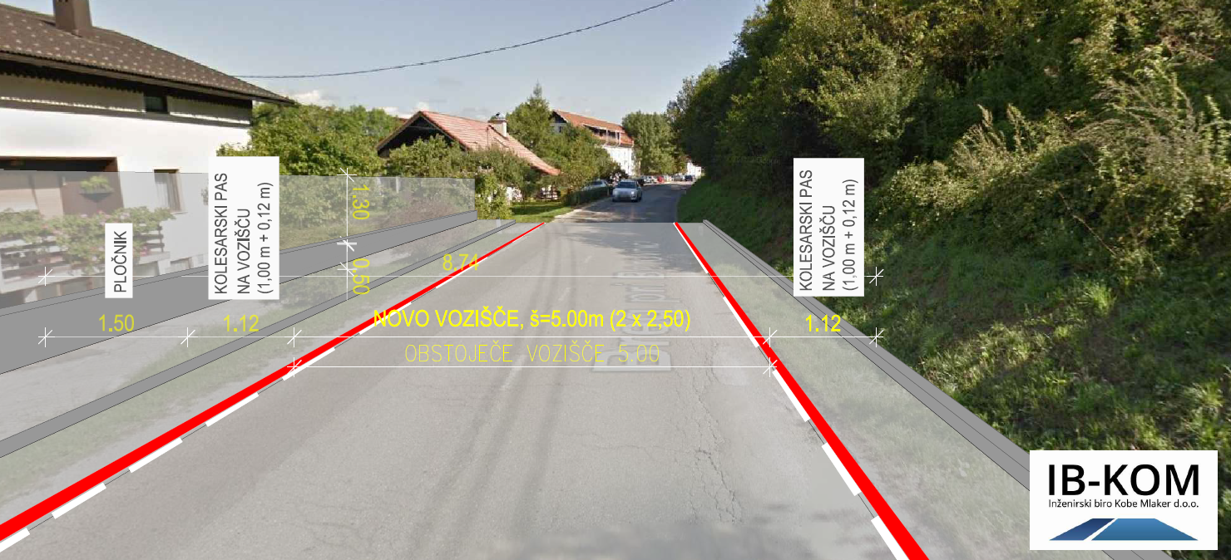
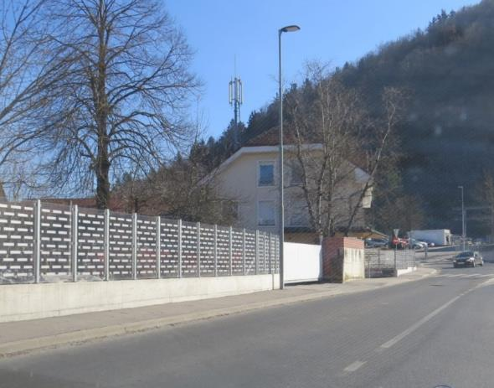
BREG (strnjeni del naselja)
Potrjeno s strani MZI
Kolesarski pas v naselju + enostranski pločnik
Dolžina cca 470,0 m

Slide 13
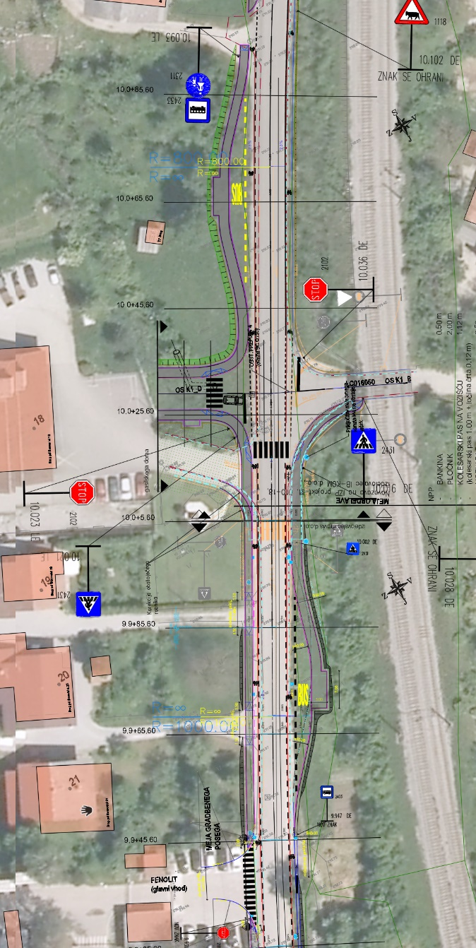
BUS POSTAJALIŠČA – „1. KOLONCA“
Potrjeno s strani MZI
Par avtobusnih postajališč „1. KOLONCA“
Rekonstrukcija priključka Gasilski dom

Slide 14
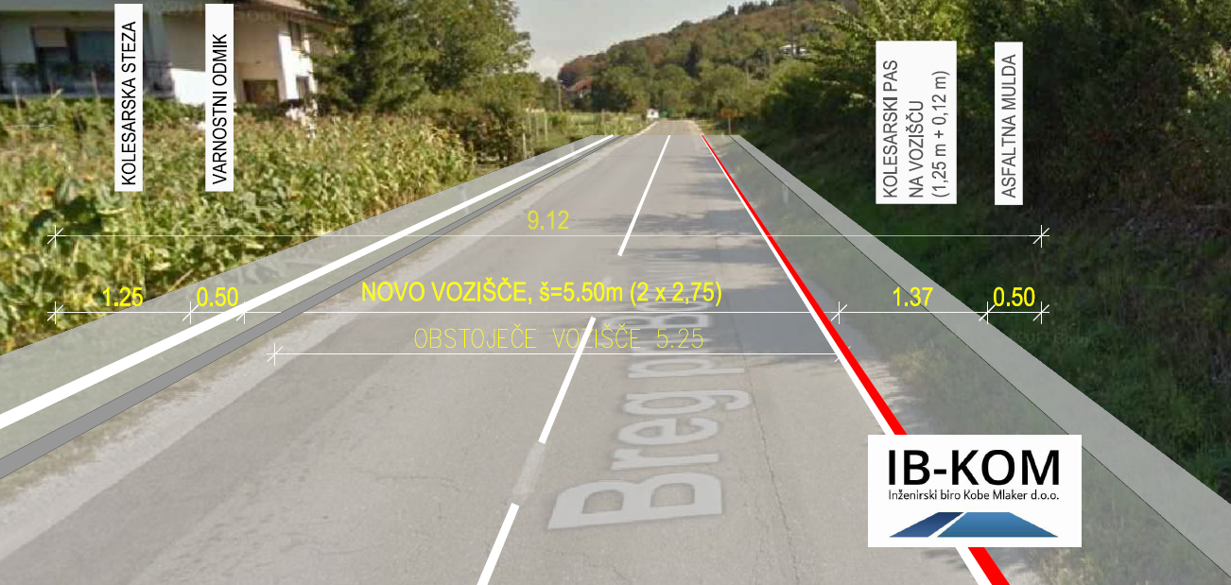
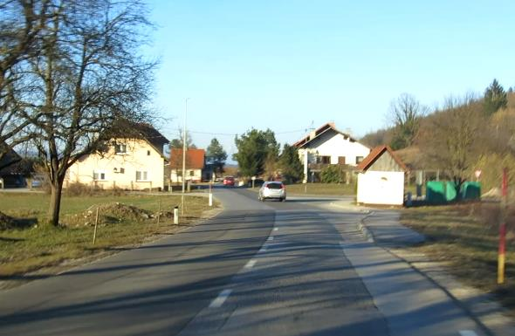
BREG – PAKO (izven naselja)
Potrjeno s strani MZI
Kolesarska steza/pas izven naselja
Dolžina cca 500,0 m

Slide 15
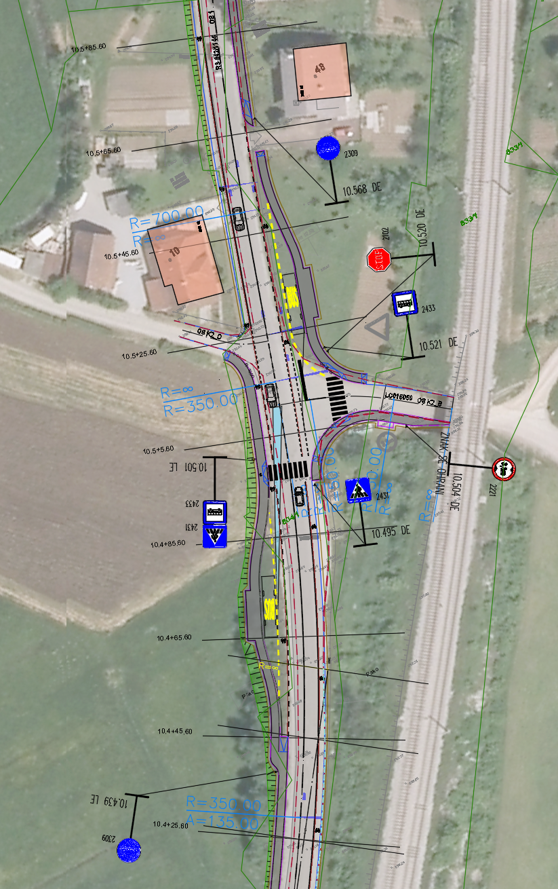
BUS POSTAJALIŠČA „2. KOLONCA“
Potrjeno s strani MZI
Par avtobusnih postajališč „2. KOLONCA“

Slide 16
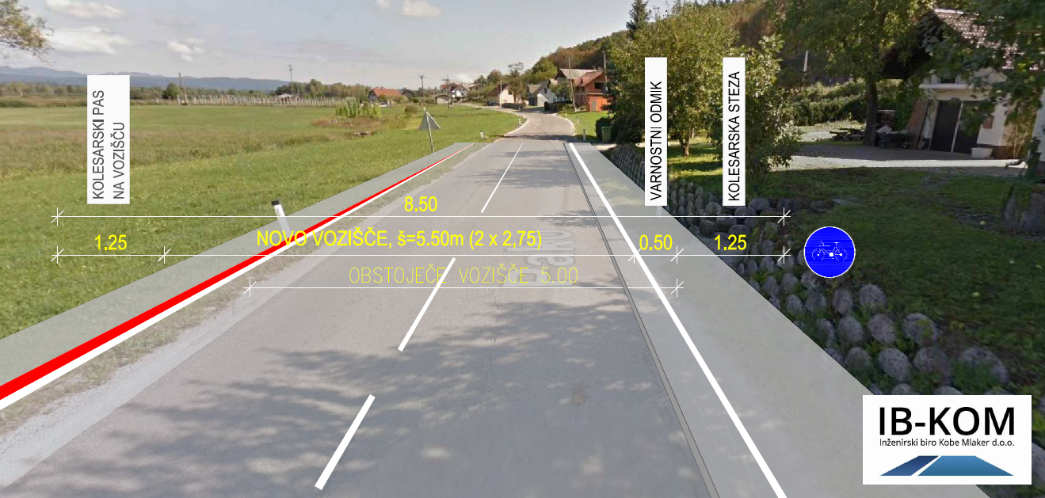
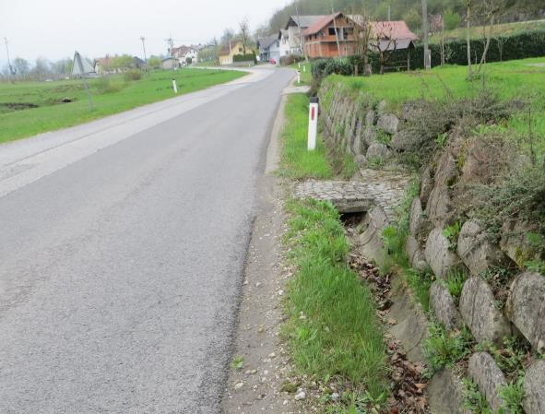
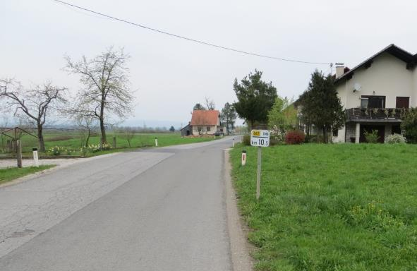
PAKO (meja obdelave, h.š. Pako 33)
Potrjeno s strani MZI
Kolesarska steza in pas v naselju
Dolžina cca 200,0 m

Slide 17
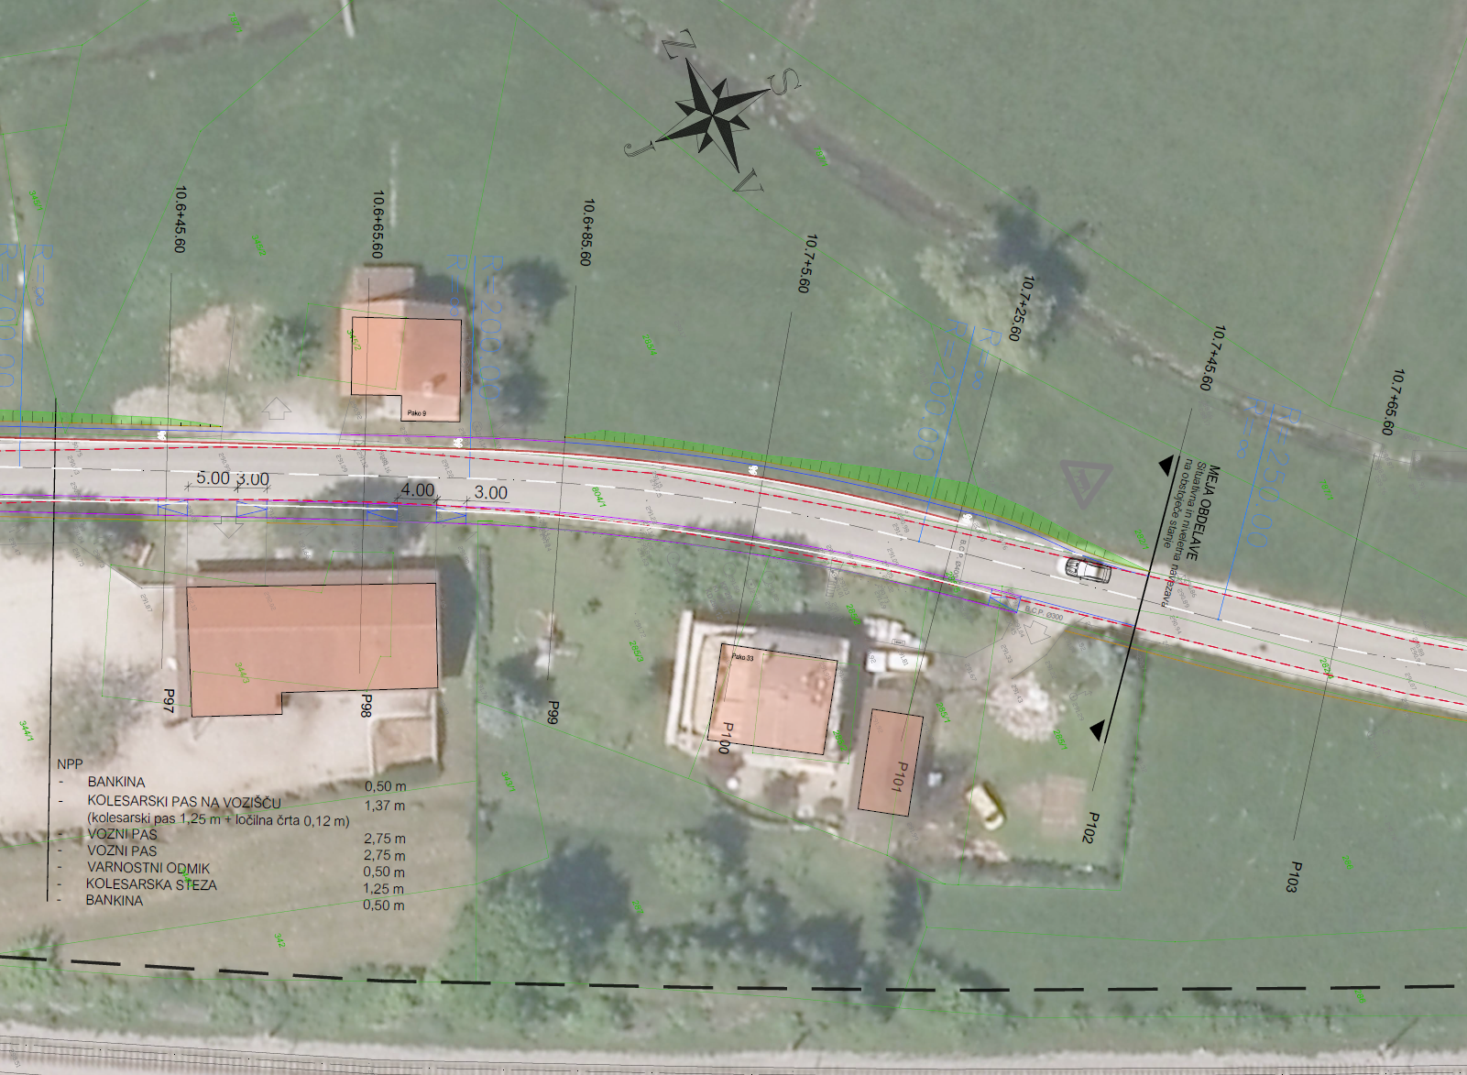
PAKO (meja obdelave, h.š. Pako 33)

Slide 18
HVALA ZA POZORNOST
ČAS ZA RAZPRAVO

Slide 19
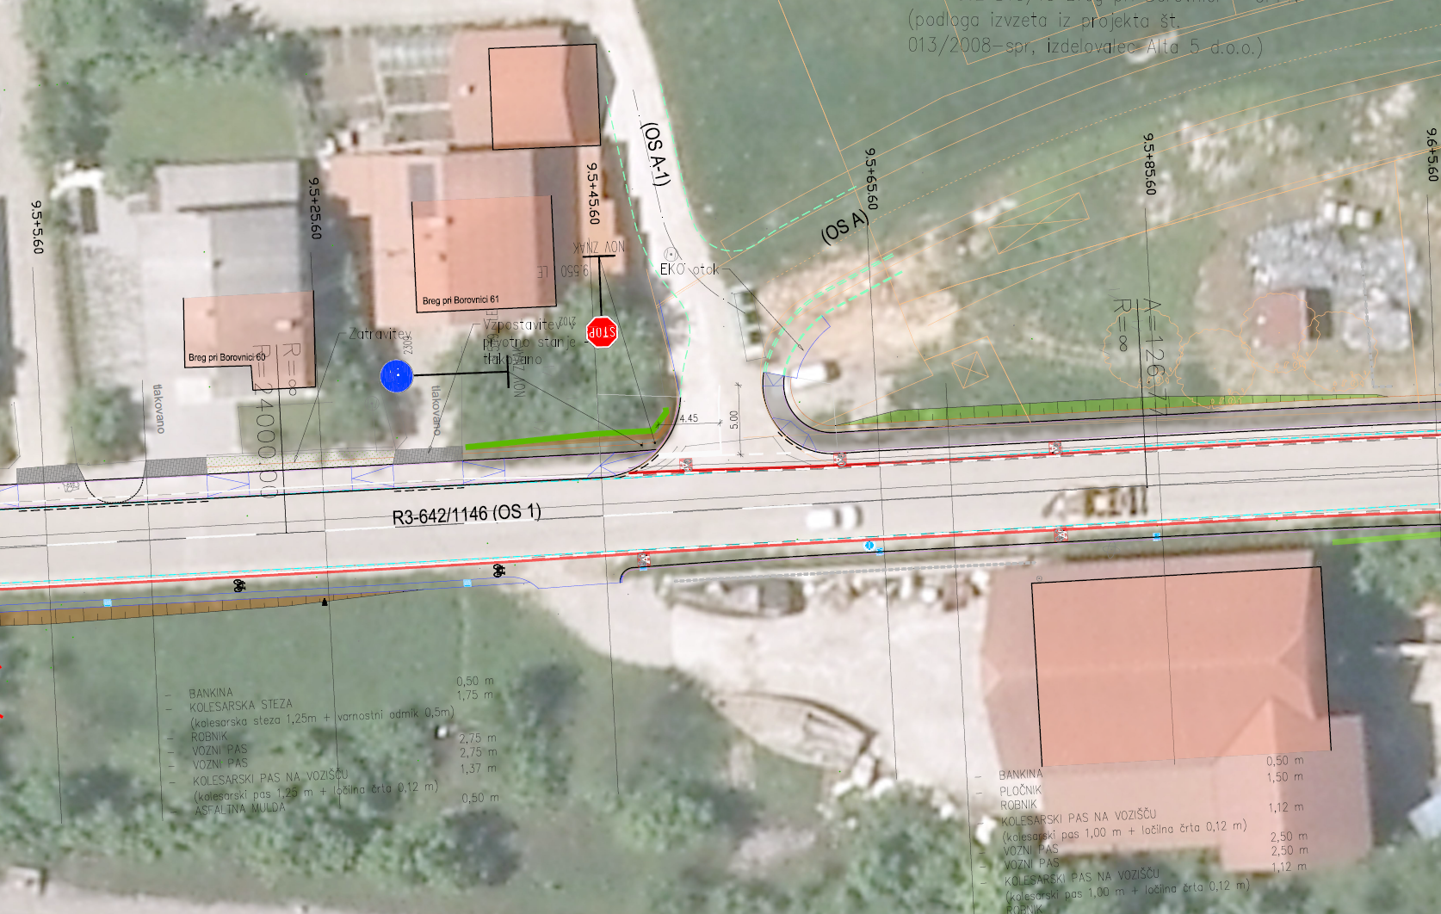
Potrjeno s strani MZI

Slide 20
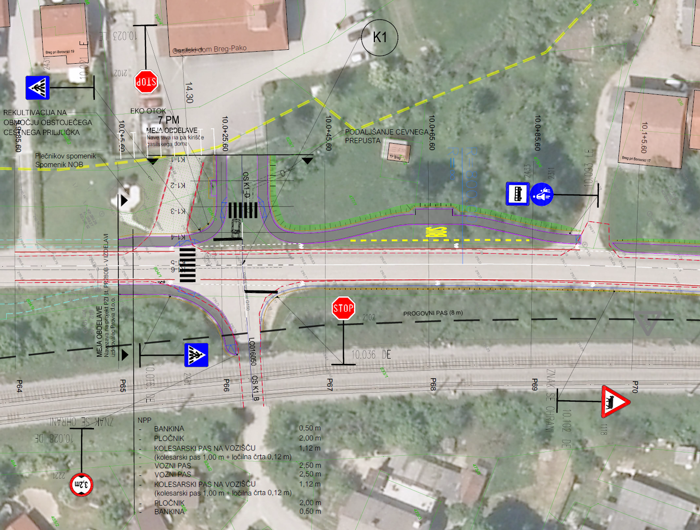

Slide 21
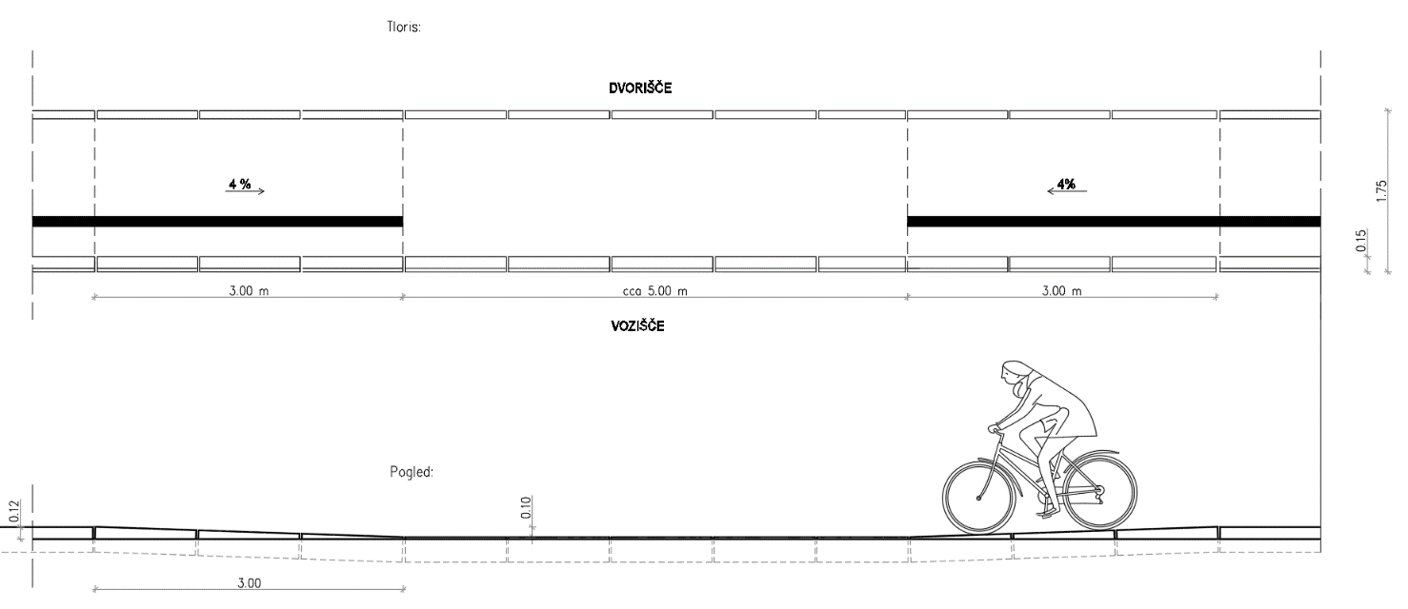

Slide 22
